Slide 1

Fejlesztői környezet

Slide 2
Fejlesztői eszközök
Minimum:
TotalCommander
Ditto
Notepad++
Eclipse

Slide 3
Total Commander
Sokoldalú fájlkezelő
Keresés
Másolás
Tömeges átnevezés
Tömörítés
Stb.

Slide 4
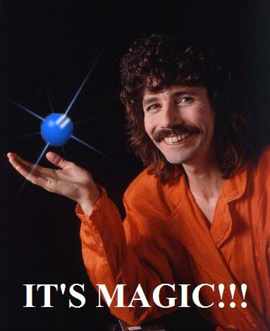
Ditto
Vágólap menedzser
Könnyen használható
Testre szabható

Slide 5
Notepad++
Hatékony szövegszerkesztő
Fájlok összehasonlítás
Keresés és csere több dokumentumban
Programozási nyelvek szintaxis kiemelése
Blokkok kiemelése
Szövegkódolás konverzió

Slide 6
Eclipse
Integrated Development Environment, IDE nem pedig szövegszerkesztő
Használjuk a funkcióit!
Ha használjuk, tegyük gyorsabban!
MouseFeed Eclipse Plugin

